Slide 1
МЕЖДУНАРОДНЫЙ СИМПОЗИУМ «СОЗДАВАЯ БУДУЩЕЕ»
Информационное общество как плохой сток
Сергей ПЕРЕСЛЕГИН
Научный руководитель проекта «Социософт»,
прогностик,публицист
Постинформационное общество. Что будет после?

Slide 2
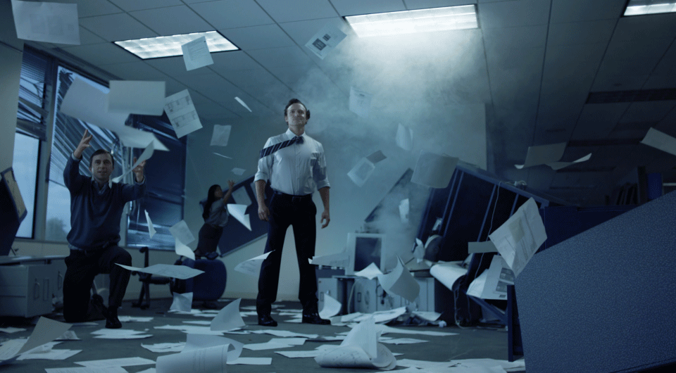
Тридцатилетняя война, Война за Испанское наследство, Французская революция, Наполеоновские войны
Миф веры
Миф Знания
????????????????
Миф Информации
Вопрос: почему крушение Знаниевого мифа произошло практически без борьбы?

Slide 3
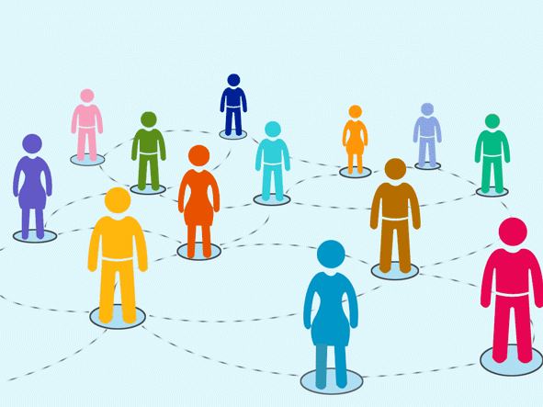
Термин «общество» является «плохим информационным стоком» - он носит лишком общий характер, объединяя любые формы человеческой и даже нечеловеческой совместности – от поселения до цивилизации. «Общество» имеет произвольный масштаб, произвольную сложность, описывается любой последовательностью «чисел Шилова».
Любое общество является информационным: социосистема есть специфическая форма экосистемы, отличающаяся целенаправленной и рефлексивной работой с информацией и способностью конвертировать информацию в иные полезные ресурсы, например, в пищевые.
Что такое «информация»?
Мера упорядочения системы (Шеннон)?
Наличие смысла?
Наличие сюжета?
Существует ли информация при отсутствии сознания – или информация есть феномен сознания? Другими словами: информация универсальна или антропна?

Slide 4
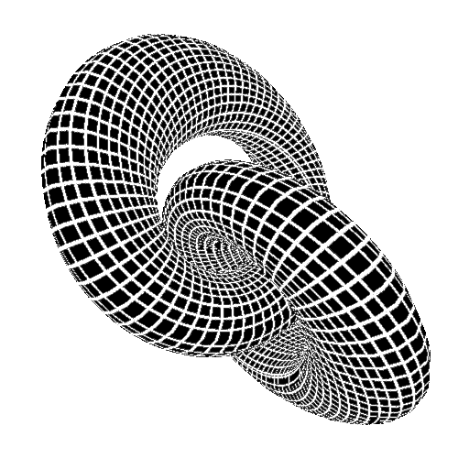
Не-смысл
Здравый не-смысл
Не-здравый не-смысл
Здравый
Не-здравый
Здравый смысл
Не-здравый смысл
Смысл

Slide 5
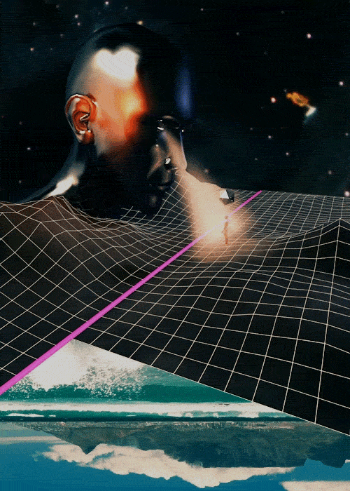
Семиотическая информация
Обобщенная теория информации
Сигнал, текст, сущность,
Лексическая информация
Порядок, правило, структура, формат, синтаксическая информация
Осмысленность, действие, образ, паттерн,
Эйдетическая информация
Математическая информация
Психоисторическая информация
Блок информационных подходов

Slide 6
ПРОЦЕССИНГ ГОМЕОСТАТИНГ
Элементы ТП «Данные»
LightBigData
Компьютер
BigData
AIBigData
Кодификатор
AI
DifferenceData
LAI
NatureData
HI, высший человеческий интеллект
EmodziData
СОЗНАНИЕ СО-ТВОРЕНИЕ
DifData
EI, эмоциональный интеллект
LordData
Точка Омега
DifficultData
LightDeepData
Искусственный разум
Мыслящие автоматы
HumanDeepData
DeepData
Искусственный разум+
Нелинейные автоматы
РАЗУМ МЫШЛЕНИЕ

Slide 7
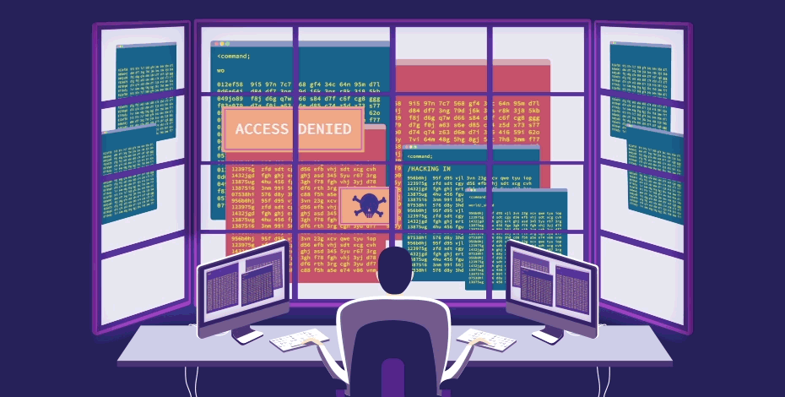
Информационное общество???
Галактика Гутенберга? Дешевые книги и дорогие читатели?
5-я технологическая волна: экономика услуг, финансовые технологии, семантическое управление через технологии «постправды» и т.д.?
Цивилизация Образа? Обобщенные схематизации?
Информация, как основание и формат власти?

Slide 8
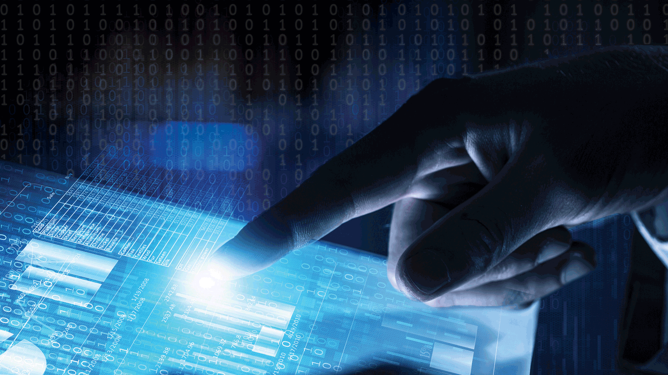
Постинформационное общество – то, что информационному обществу наследует (во многих элементах отрицая его). Тогда:
Постинформационное общество – это общество постмодерна, отрицающее существование и единственность Истины, мир неопределенной истинности.
Постинформационное общество – это мир, когда информационный голод превращается в информационное переедание, и одним из главных качеств грамотного человека становится умение выживать в целенаправленно искаженной – «отравленной» информационной среде, общество без подросткового возраста (мир молодых взрослых). Мир информационной доступности. Мир, где информация есть у всех, и максима «кто владеет информацией, тот владеет миром» теряет свою актуальность.
Мир Образной медиа-культуры, медиа-синтаксиса, сложных схем, мир абстрактных образов, разорвавших связь с отображаемым.
Мир Искусственного Интеллекта и человеко-машинных организованностей.
Мир «после представительной демократии» и ее социальных институтов.
Мир с высокой долей заявленного нечеловеческого, не-бытийный, ино-бытийный, виртуальный, иллюзорный, мир хаоса, мир безумия.
Посткризисный мир, который является постинформационным, потому что в отсутствии электроэнергии доступ к информационным сетям невозможен, а пользоваться информацией в знаковой форме не умеет почти никто?

Slide 9
Баланс Виртуальной Реальности, Робототехники, Цифрового Общества образует мир, обогащенный кибернетической компонентой: КИБЕРВЕРСУМ
(Для сравнения: Вселенная Звездных Войн – мир, обогащенный Силой
Вселенная Стругацких – мир, обогащенный доступным Космосом и т.д.)
«РОБОТОТЕХНИКА»
Баланс замыкается на наших глазах. Необратимое смещение произошло в 2020 году, мировой локаут и переход «всего» в виртуальность + «Цифровая тюрьма»
(Слабый)
Искусственный Интеллект
Замыкание баланса
«По построению» ВИРТа – это мультиверсум
И он носит платоновский характер, то есть, представляет собой спектр значений между Идеальностью и Реальностью
3D-печать
Эффекторы
ИНТЕРНЕТ
Необходимая инфраструктура
Кибер-составляющая охватывает все социосистемные процессы: управление, образование, производство, познание, войну, контроль, упаковку / продажу. Нет только трансценденции
«ВИРТ»
«ЦИФРА»
КИБЕРВЕРСУМ

Slide 10
НЕБО
Справедливость
Развитие
Творчество Свобода
СОЦИАЛЬНОЕ ЧЕЛОВЕЧЕСКОЕ
Богатство
Комфорт Безопасность
Либерализм
Солидаризм
Инклюзивный капитализм
ЗЕМЛЯ
Потребление Контроль

Slide 11
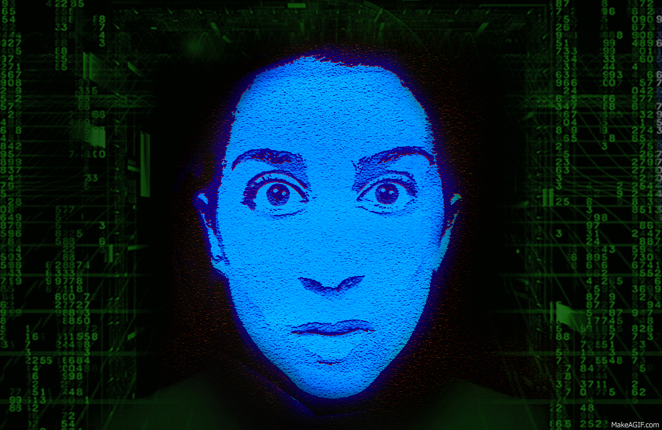
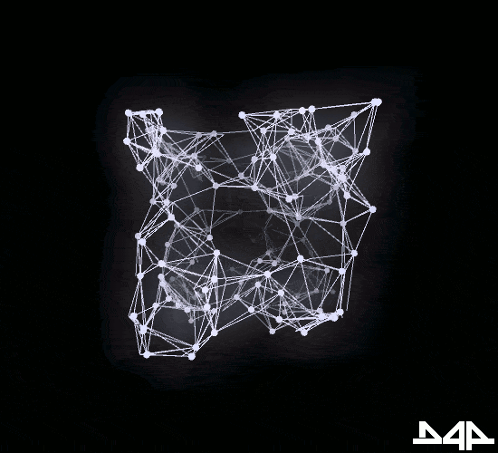
«В действительности все обстоит не так, как на самом деле»:
Предельный ИИ, преодолевающий предел Ницше (то есть, способный к нечеловеческому мышлению)
Сильный ИИ
Бог из машины
Роевой сверхинтеллект ???
Сверхсозание
Нейросети (информационные системы)
Средний ИИ
Но такая пиктограмма неустойчива, поэтому Предельного ИИ в данной версии не появляется, а потому и «Бога из машины» не будет ☺
Человеко-машинные системы
Слабый ИИ

Slide 12
МЕЖДУНАРОДНЫЙ СИМПОЗИУМ «СОЗДАВАЯ БУДУЩЕЕ»
Спасибо за внимание!
Постинформационное общество. Что будет после?

